Slide 1
Педагогические задачи как основа педагогических технологий
1. Понятие о педагогических задачах
2. Виды педагогических задач
3. Постановка педагогических задач
Разработал к.п.н., доц. Сидоров С.В.

Slide 2
1. Понятие о педагогических задачах
Отличие задачи от цели деятельности
Цель | Задача
отражает конечный результат, которого мы хотим добиться в процессе деятельности | направление к этому результату
 | нужна для конкретизации пути к цели, способа или способов достижение цели
 | не готовый, а лишь намеченный путь к цели, этот путь ещё надо «проложить», решив задачу
 | для достижения одной цели может служить не одна задача, а несколько задач, если цель достигается в несколько этапов, и на каждом из них требуются разные способы

Slide 3

Возникновение нескольких задач при движении к одной цели
Движение к цели
1-е действие
2-е действие
?
?
Исходное состояние
Промежуточное состояние
Конечный результат

Slide 4
Предмет задачи – то, что необходимо преобразовать для достижения цели.
Предмет задачи
в исходном состоянии
?
Предмет задачи
с новыми свойствами
Основные компоненты задачи:
1) состояние предмета задачи (каков он на момент постановки задачи);
2) модель требуемого состояния предмета задачи (каким он должен стать, приобретя новые свойства, когда задача будет решена).

Slide 5


Предмет педагогической задачи – ученик, воспитанник.
?
Педагогическая задача возникает, когда необходимо перевести обучаемого, воспитуемого из одного состояния в другое.

Slide 6

Специфика педагогических задач
Педагогическую задачу на этапе взаимодействия субъектов педагогического процесса решают, как минимум,
два субъекта
(педагог и
воспитанник).

Slide 7

Специфика педагогических задач
Решение педагогической задачи не заканчивается переведением её предмета в требуемое состояние,
необходима
рефлексия
процесса
решения.

Slide 8

Специфика педагогических задач
Педагогические задачи неразрывно связаны с задачами учебными (теми, которые решает обучающийся), поэтому успешность решения педагогической задачи определяется успешностью решения учебной задачи учеником.

Slide 9

Специфика педагогических задач
Успешность решения задачи зависит от активности не только от субъекта задачи (педагога)
но и предмета
задачи, ведь её
предметом
является
субъект-ученик.

Slide 10
Педагогическая задача – осмысление сложившейся педагогической ситуации и принятие на этой основе решений и плана необходимых действий.
Педагогическая задача =
осмысленная педагогическая ситуация
+ привнесенная в неё цель
+ необходимость познания и преобразования действительности

Slide 11
2. Виды педагогических задач
Для эффективной педагогической деятельности недостаточно поставить одну задачу.
Необходим комплекс задач, которые связаны друг с другом и обеспечивают долгосрочную целенаправленную работу по формированию у обучающихся разнообразных качеств личности.

Slide 12
По величине и продолжительности решения педагогические задачи подразделяются на…
стратегические,
тактические;
оперативные.

Slide 13
Стратегические задачи – главные, самые крупные. Их решение рассчитано на длительный период времени и должно произвести значительные изменения в личности учащихся, в их отношениях.

Slide 14
Стратегические задачи являются слишком общими для того, чтобы можно было приняться за их решение, не представив их более конкретно.
Для конкретизации стратегических задач служат тактические задачи.
Тактические задачи решаются за более короткий срок.

Slide 15
Пример 1
Стратегическая задача: воспитание у школьников сознательной дисциплины.
Тактические задачи:
приучить школьников к добросовестному выполнению учебных заданий и общественных поручений;
обеспечить такую организацию учебной и внеучебной работы, которая сводит к минимуму возможности для нарушения дисциплины;
сформировать в классе общественное мнение, осуждающее недисциплинированность...

Slide 16
Задачи, которые решаются при выполнении отдельных педагогических действий и операций, называются оперативными.
Оперативные задачи невозможно полностью предусмотреть заранее и подготовиться к их решению. Они могут возникать в процессе взаимодействия педагога с обучающимися и требовать незамедлительного решения.

Slide 17
Пример 2
Тактическая задача: приучение школьников к добросовестному выполнению учебных заданий и общественных поручений
Оперативные задачи:
организовать в классе ежедневную взаимопроверку домашних заданий до уроков;
фиксировать ход решения тактической задачи в наглядной, ясной и необидной для детей форме;
распределить поручения в классе таким образом, чтобы поручения выполнялись детьми с желанием;
определить совместно с детьми схему чередования поручений…

Slide 18
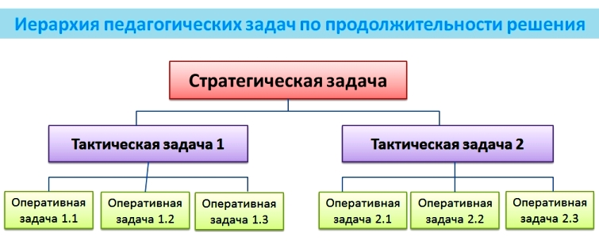

Slide 19
3. Постановка педагогических задач
Любая педагогическая технология обусловлена характером решаемых с её помощью задач.
Поэтому важно, чтобы сама формулировка педагогической задачи была технологичной, т.е. чтобы в ней уже содержались некоторые параметры пути к цели.

Slide 20
Пример 1
Задача: развивать познавательные интересы учащихся.
Нет ответов на важные для деятельности вопросы:
Какие условия для этого надо реализовать?
В ходе преподавания какого-либо конкретного предмета или внеучебной воспитательной работы?
С помощью каких организационных форм, методов, приёмов?
На уроках или во внеурочное время?
Какие средства будем применять?
НЕТЕХНОЛОГИЧНО

Slide 21
Пример 2
Задача: развивать познавательные интересы, творческие и коммуникативные способности учащихся, формировать активную жизненную позицию.
В одной формулировке сразу две задачи, при этом по-прежнему нет ответов на вопросы «как?», «при каких условиях?»
НЕТЕХНОЛОГИЧНО

Slide 22

Как добиться технологичной формулировки педагогической задачи?
В.П. Беспалько определил задачу как конкретизацию цели в определённых условиях и реализацию её с помощью определённых средств и действий.

Slide 23
Цель – то, чего надо достичь.
Условие – где, когда, при каких обстоятельствах и т.д.
Действие – ключевой способ (как?) или средство (с помощью чего?).
Например: развитие познавательных интересов (цель) во внеучебное время (условие) в процессе проведения коллективных дел (действие).
ТЕХНОЛОГИЧНО

